Slide 1

COLEGIO DE BACHILLERES
PLANTEL 8 CUAJIMALPA
CRUZ SEPÚLVEDA TABATA
ORTIZ MANZANARES EMMANUEL FABIAN
GRUPO: 163

Slide 2

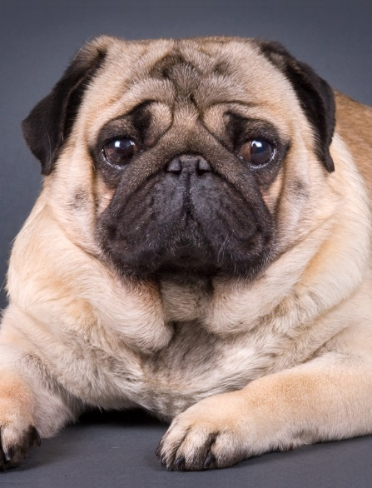
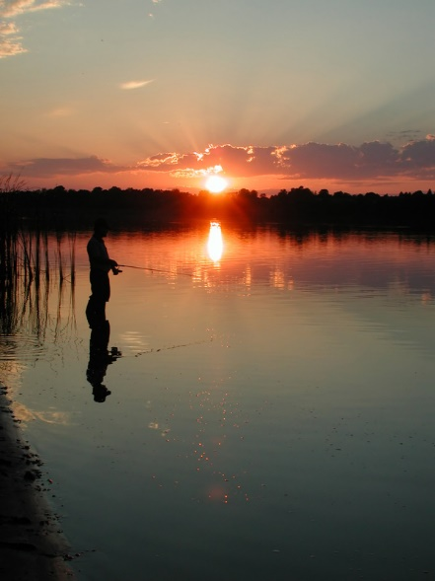
EJERCICIO
CASA
PERRO
PATO
LAGO

Slide 3
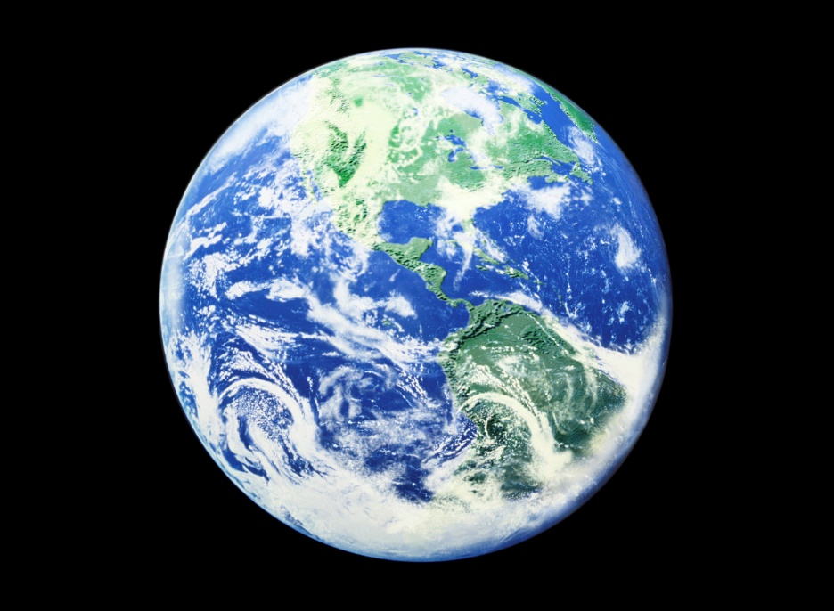
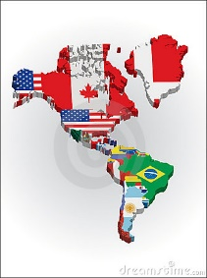
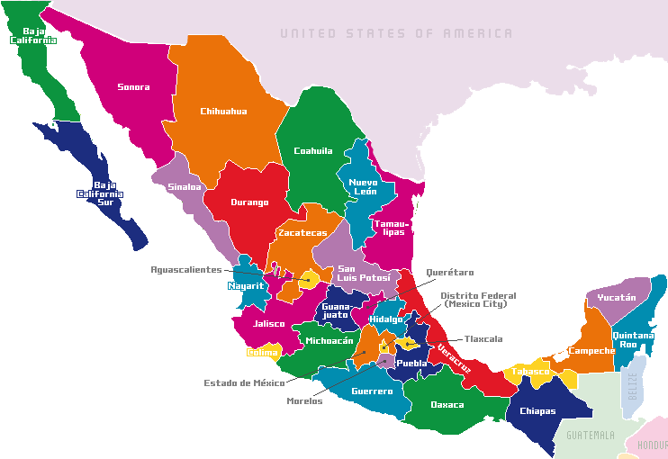
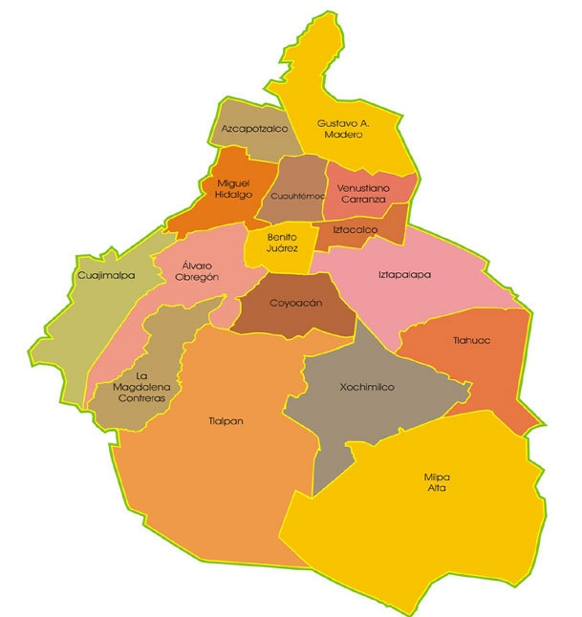
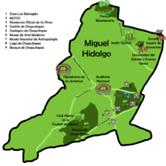
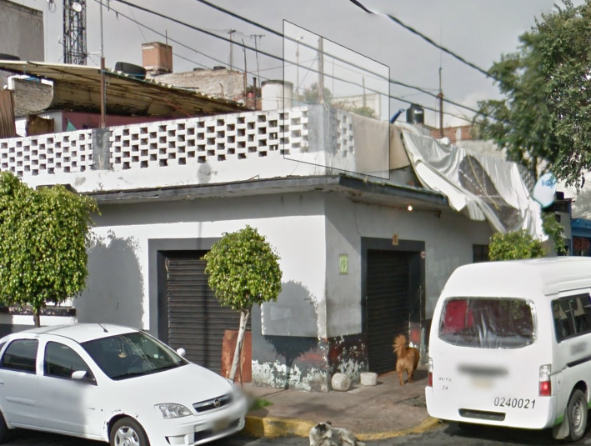
MI CASA

Slide 4
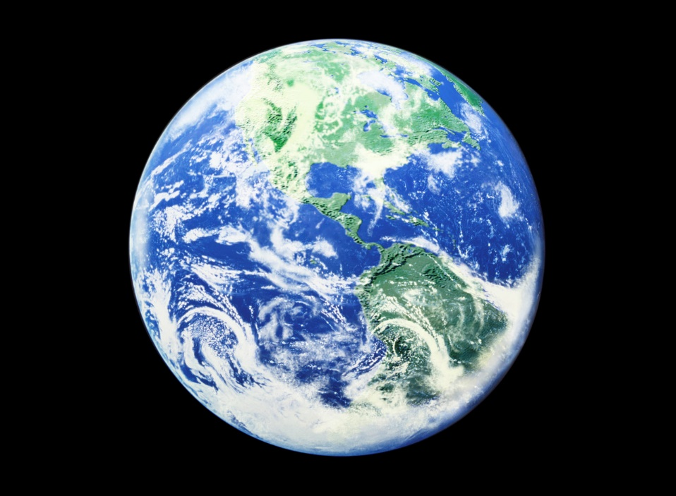
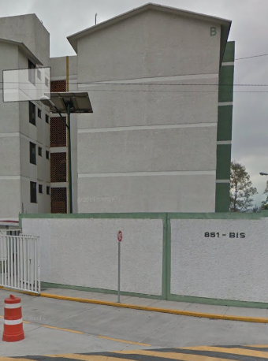
MI CASA

